Slide 1
Оперативни системи и Рачунарске мреже
Александар Картељ
aleksandar.kartelj@gmail.com
Рачунарска гимназија
Наставни материјали су преузети од: TANENBAUM, ANDREW S.; WETHERALL, DAVID J., COMPUTER NETWORKS, 5th Edition, © 2011
и прилагођени настави на Математичком факултету, Универзитета у Београду.
Slide material from: TANENBAUM, ANDREW S.; WETHERALL, DAVID J., COMPUTER NETWORKS, 5th Edition, © 2011.
Electronically reproduced by permission of Pearson Education, Inc., Upper Saddle River, New Jersey

Slide 2
Слој везе
Општи појмови

Slide 3
Где смо тренутно...
Апликативни
Транспортни
Мрежни
Слој везе
Физички

Slide 4
Одговорност слоја везе
Пренос оквира путем једног или више повезаних комуникационих канала
  Оквири су фиксиране величине
  Наслања се на физички слој
Оквир
Notes:
Icon from Cisco icon library

Slide 5
Типови сервиса
Сервис без успоставе везе и без потврде пријема
  Оквир се шаље независно и без ретрансмисије у случају грешке
  Пример је Етернет
Сервис без успоставе везе са потврдом пријема
  Ради се ретрансмисија ако се јави потреба
  Пример је WiFi
Сервис са успоставом везе и са потврдом пријема
  Успостава везе омогућава да подаци теку истим редом којим су и послати
  Ретко се користи

Slide 6
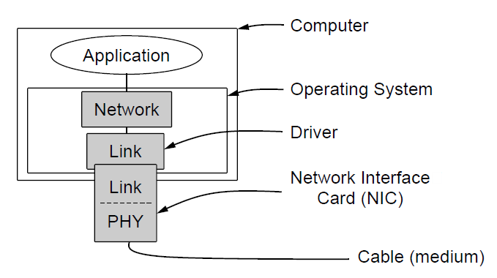
Окружење у слоју везе (1)
Овај слој је обично реализован делом на мрежној картици, а другим делом на нивоу оперативног система

Slide 7
Окружење у слоју везе (2)
Преглед неких функција за интеракцију слоја везе са слојем испод и изнад:
Група | Функција | Опис
Мрежни слој | from_network_layer(&packet) to_network_layer(&packet) | Узима пакет из мрежног слоја Прослеђује пакет мрежном слоју
Физички слој | from_physical_layer(&frame) to_physical_layer(&frame) | Прихвата оквир из физичког слоја Прослеђује оквир ка физичком слоју
Догађаји& тајмери | wait_for_event(&event) start_timer(seq_nr) stop_timer(seq_nr) start_ack_timer() stop_ack_timer() | Чека на пакет/оквир/истек тајмера Покреће тајмер Прекида тајмер Покреће тајмер аз оквир потврде ACK Зауставља тајмер за оквир потврде ACK

Slide 8
Основни протоколи слоја везе
  Утопијски једносмерни протокол
  „Стани и чекај“ протокол за канал без грешака
  „Стани и чекај“ протокол за канал са грешкама

Slide 9
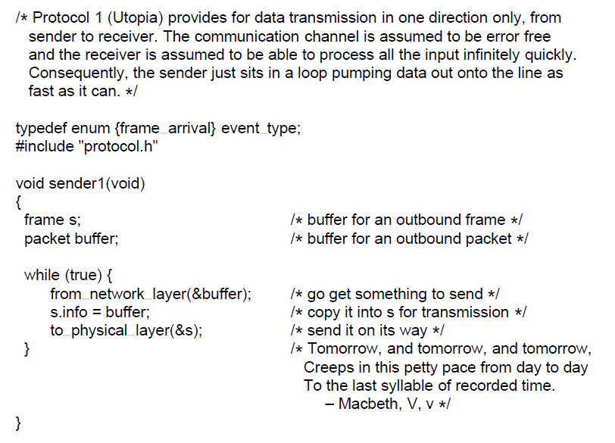
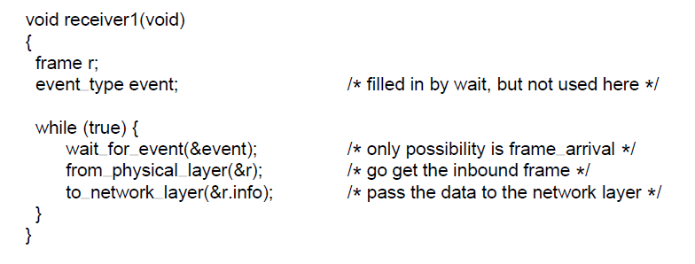
Утопијски једносмерни протокол
Оптимистички протокол (Етернет заправо ово ради!)
  Не предвиђа појаву грешке
  Прималац је брз као и пошиљалац
  Пренос података је једносмеран
}
Пошиљалац шаље оквире стално
Прималац је у стању да их све прихвати
Notes:
This is essentially what Ethernet does – just blast packets and receive as quickly as possible

Slide 10
Контрола тока
Шта ако пошиљалац и прималац немају исте брзине слања односно примања?
  Овде је потребна некаква контрола тока
Notes:
Mention: or combinations of 1 and 2

Slide 11
Протокол са контролом тока
Различите брзине пошиљаоца и примаоца
Савршен канал (нема грешака нити изгубљених оквира)
Пошиљалац
Прималац
Оквир
Време
Пауза
ACK

Slide 12
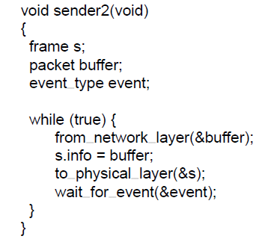
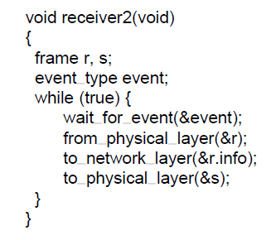
Протокол „стани и чекај“ – за савршен канал
Овај протокол гарантује усаглашеност у брзини комуникације
  Прималац шаље празан оквир (ack) када је спреман да настави
  Шаље се оквир по оквир (неефикасно)
Пошиљалац чека на ack
након слања оквира
Прималац шаље ack
након што прихвати оквир
Notes:
This is an intermediate protocol in which we’ve dealt with one issue (flow control) but not another (error control). It is instructive, but does not represent any real protocol (as it will deadlock if there are errors).

Slide 13
Несавршен канал
Шта ако канал није савршен, тј. ако се могу појавити грешке или изгубљени оквири?
  Детекција и ретрансмисија ARQ
  (Automatic Repeat reQuest)

Slide 14
ARQ
ARQ се обично користи када су грешке уобичајне и када се морају исправити
  Нпр. WiFi, и TCP (касније)
Основна идеја:
  Прималац шаље потврду о пријему исправног оквира ACK
    ACK је такође оквир
  Пошиљалац аутоматски шаље поново након временске паузе (тајмаута), осим ако у међувремену пристигне ACK

Slide 15
ARQ кроз несавршен канал
Сценарио са губитком и ретрансмисијом
Пошиљалац
Прималац
Оквир
X
Време
Пауза
Оквир
ACK

Slide 16
Модерни (Комутирани) Етернет
Етернет са скретницама/разводницима (switched Ethernet)

Slide 17
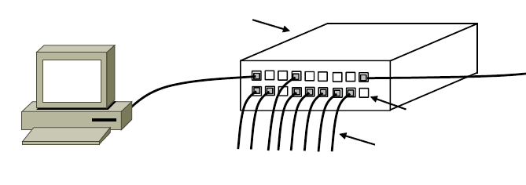
Модерни Етернет
Чворови се повезују на Етернет физичким везивањем упредене парице на скретницу
  Код класичног је повезивање било надовезивањем кабала (излаз из једног рачунара, улазу наредни, итд.)
  топологија магистрале
  Овде више личи на топологију звезде
Скретница
Улази
Упредена парица
Notes:
CN5E slides #4-27

Slide 18
Типови опреме за усмеравање
Ово смо већ споменули раније:
Хаб,
разводник
Физички
Физички
Све цртамо
на исти начин
Свич,
скретница
Веза
Веза
Мрежни
Мрежни
Рутер,
усмеривач
Веза
Веза

Slide 19
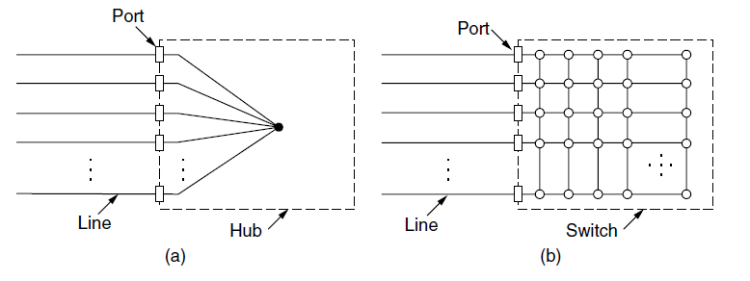
Хаб - разводник
Сви каблови су повезани са свим осталим;
улаз се понавља на све остале излазе
Улазно/излазне прикључке ћемо звати портови
Свестан је само битова, не зна за оквире
↔
Notes:
CN5e slides #4-26

Slide 20
Свич - скретница
Ради на слоју везе; користи адресе из оквира како би проследио улаз на жељени излаз; вишеструки оквири се могу слати истовремено
Fabric
. . .
Notes:
CN5e slides #4-26

Slide 21
Свич – скретница (2)
Порт је обично пуни дуплекс
1
2
1 → 4
и
2 → 3
3
. . .
4
Notes:
CN5e slides #4-26

Slide 22
Свич – скретница (3)
Потребни су бафери када нпр. вишеструки улази циљају исти порт (цртамо улазе и излазе одвојено због прегледности)
Улази
. . .
Излази
. . .
. . .
. . .
Чип
Излазни бафери
Улазни бафери

Slide 23
Свич – скретница (4)
Велико оптерећење може да доведе до преливања бафера и губитка оквира
Губитак!
XXX
Улазу
. . .
Излази
. . .
. . .
. . .
Чип
Излазни бафери
Улазни бафери

Slide 24
Предности скретница
Скретнице и разводници су заменили концепт дељених каблова из доба класичног Етернета
  Практичније је довести све жице на једну локацију
  Поузданије него класични Етернет
    Квар на једној жици нема утицај на већи део мреже
    Квар се лако проналази, ако не ради цела мреже, значи да је проблем у скретници односно разводнику
Скретнице омогућавају побољшани проток
  Нпр. 100 Mb/s по улазно/излазној линији
  уместо 100 Mb/s за целу мрежу (дељени кабл)

Slide 25
Прослеђивање података
Скретница треба да пронађе одговарајући порт на основу адресе примаоца из Етернет оквира
  Додатно, желимо да можемо да премештамо чворове (искључујемо и укључујемо у различите портове)
Етернет оквир
Пошиљалац
. . .
. . .
. . .
. . .
Прималац

Slide 26
Учење уназад
Прослеђивање оквира на основу табеле релација између броја порта и адресе из оквира:
  Да би се попунила ова табела,
  посматрамо адресе и портове чворова који шаљу оквире
  Ако се за задату адресу у табели налази придружени порт, онда пошаљи само њему, иначе пошаљи свим портовима

Slide 27
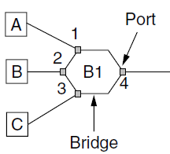
Учење уназад (2)
1: A шаље ка D
Адреса | Порт
A
B
C
D
D
Скретница
Notes:
CN5E slides #4-57

Slide 28
Учење уназад (3)
2: D шаље ка A
Адреса | Порт
A | 1
B
C
D
D
Скретница
Notes:
CN5E slides #4-57

Slide 29
Учење уназад (4)
3: A шаље ка D
Адреса | Порт
A | 1
B
C
D | 4
D
Скретница
Notes:
CN5E slides #4-57

Slide 30
Учење уназад (5)
3: A шаље ка D
Адреса | Порт
A | 1
B
C
D | 4
D
Скретница
Notes:
CN5E slides #4-57

